Slide 1
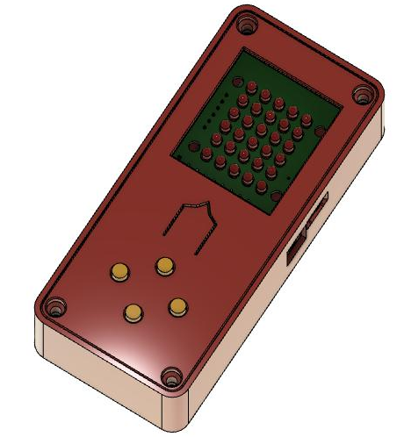

TechDen Zwolle Workshop Solderen Montage instructie Game Console

Slide 2
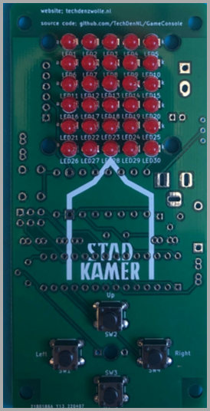
1- Leds & Buttons
Voorzijde

Slide 3
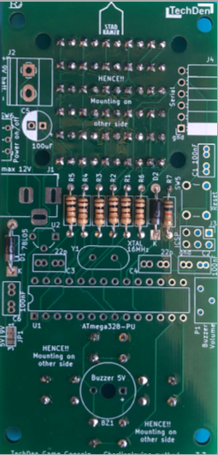
2 - Weerstandjes + Diode
Achterzijde

Slide 4
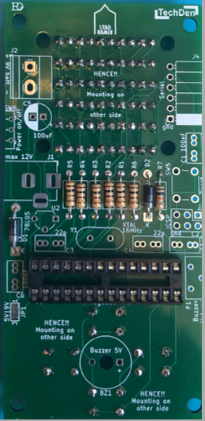
3 - Chip voetje
Achterzijde

Slide 5
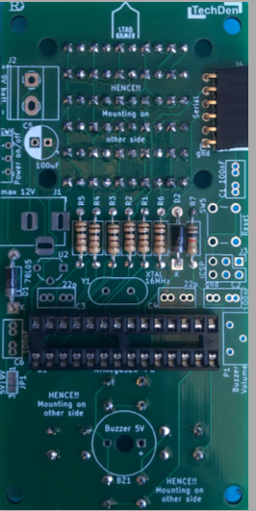
4 – Programmeer connector
Achterzijde

Slide 6
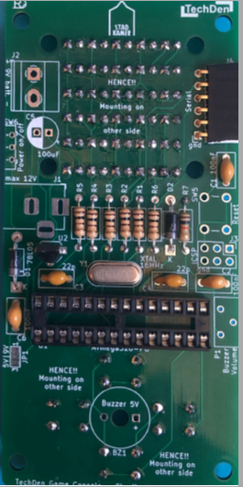
5 – Condensatoren & Kristal
Achterzijde

Slide 7
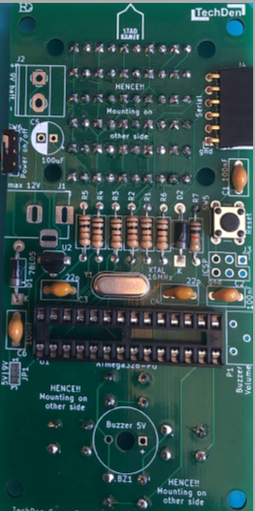
6 – Druk- & schuifschakelaar
Achterzijde

Slide 8

TechDen Zwolle
Notes:
Uitleg schema

